Slide 1

Introduktion til
LUP Psykiatri 2024

Slide 2

MENU
Koncept
Udlevering af spørgeskemaer
Opgaver for tovholder
Årshjul
Temaer
Resultater
Organisering

Slide 3
KONCEPT – fem patientgrupper
Årlige patientundersøgelser og B&U forældre-undersøgelser
Voksne patienter er overgået til månedlige målinger (undtaget indlagte i den specialiserede retspsykiatri)
B&U
Dag-/døgnafsnit
Patienter
B&U
Ambulatorier
Patienter
Specialiserede
retspsykiatriske
sengeafsnit
Patienter
B&U
Dag-/døgnafsnit
Forældre
B&U
Ambulatorier
Forældre

Slide 4
KONCEPT
Undersøgelsesperioder
Personalet udleverer spørgeskemaer:
- B&U (ambulatorier): Uge 36 - 41 (6 uger)
- B&U (indlagte): Uge 38 - 41 (4 uger)
- Voksne (specialiserede retspsykiatriske afsnit): Uge 36 - 38 (3 uger)

Slide 5
KONCEPT
Formål
Viden om patienter og pårørendes oplevelse og vurdering af psykiatrien
Muliggøre sammenligning
- Inden for regioner
- Mellem regioner
- Over tid
Afdække, hvor der er behov for kvalitets-forbedringer lokalt

Slide 6
KONCEPT
Design
Personalet udleverer spørgeskemaer til patienter for at opnå svar fra flest muligt
Resultater til lokale enheder
Totalundersøgelser af alle patienter i undersøgelsesperioden

Slide 7
UDLEVERING AF SPØRGESKEMA
B&U ambulatorier, patienter

Slide 8
UDLEVERING AF SPØRGESKEMA
B&U ambulatorier, forældre
Patienter og forældres svar kobles via deres ID-nummer. Ambulatoriet modtager spørgeskemasæt, som består af ét patientskema og ét forældreskema. Der kan udleveres ét forældreskema pr. barn.

Slide 9
UDLEVERING AF SPØRGESKEMA
B&U dag- og døgnafsnit, patienter

Slide 10
UDLEVERING AF SPØRGESKEMA
B&U dag- og døgnafsnit, forældre
Patienter og forældres svar kobles via deres ID-nummer. Afsnittet modtager spørgeskemasæt, som består af ét patientskema og ét forældreskema. Der kan udleveres ét forældreskema pr. barn.

Slide 11
UDLEVERING AF SPØRGESKEMA
Specialiserede retspsykiatriske afsnit

Slide 12
OPGAVER
Lokal tovholder
Undersøgelserne har en tovholder på hvert afsnit/ambulatorium. Tovholderen sørger for at undersøgelserne afvikles efter konceptet.
Tovholderens opgaver:
At personalet informeres om undersøgelsen og motiveres til at bakke op om den
At personalet udleverer spørgeskemaer og udfylder registreringsark
Modtagelse og opbevaring af materiale
Ophængning af informationsplakater og evt. postkasse
Registreringsark samles og sendes til DEFACTUM en gang om ugen i undersøgelsesperioden
Sikre at postkassen tømmes løbende og sende indholdet sammen med registreringsarkene i de store svarkuverter
Evt. sørge for internetadgang eller adgang til iPad eller computer så patienter og pårørende kan besvare elektronisk. Der er link til elektronisk besvarelse i følgebrevet til spørgeskemaet.

Slide 13
Årlig undersøgelsescyklus
- for koncept med personlig udlevering af spørgeskema
Maj
Afsnit og ambulatorier indsendes til DEFACTUM
August
Modtagelse af undersøgelsesmateriale, lokale informationsmøder
September-oktober
Personalet udleverer spørgeskemaer:
- B&U (ambulatorier): Uge 36 - 41 (6 uger)
- B&U (indlagte): Uge 38 - 41 (4 uger)
- Voksne (specialiserede retspsykiatri): Uge 36 - 38 (3 uger)
September-december
Scanning af spørgeskemaer og databehandling
December
Afsnits-, afdelings- og regionsrapporter
Marts
Resultater offentliggøres

Slide 14
UNDERSØGELSENS TEMAER
Personalet
Behandling
Patient- og pårørendeinddragelse
Patient/pårørendeoplevede fejl
For udvalgte patientgrupper: Modtagelsen, Tvang, Udskrivelse, Sammenhæng og samarbejde
Samlet indtryk
Mulighed for at skrive kommentarer til flere spørgsmål

Slide 15
RESULTATER
Rapporter på flere niveauer:
  Regionale rapporter
  Afdelingsrapporter
  Rapport for afsnit/ambulatorier
Krav for rapportering: 10 udleverede spørgeskemaer og 5 besvarelser

Slide 16
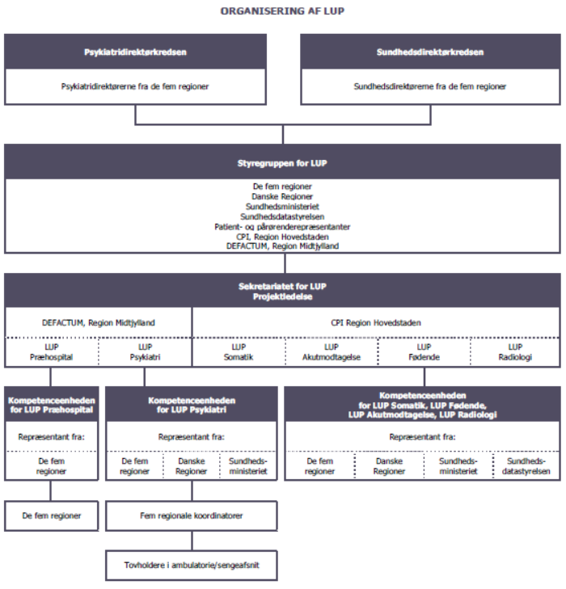
Organisering af LUP

Slide 17
KONTAKT
I er meget velkomne til at kontakte den regionale
koordinator eller DEFACTUM med spørgsmål om
undersøgelserne.
Simone Witzel, projektleder
DEFACTUM
Olof Palmes Allé 15
8200 Aarhus N
simone.witzel@stab.rm.dk
4042 7144
www.psykiatriundersogelser.dk

Slide 18



